Slide 1
２
ベクトル
章
１節 平面上のベクトル

Slide 2
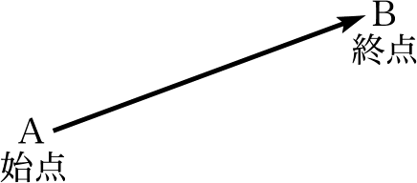
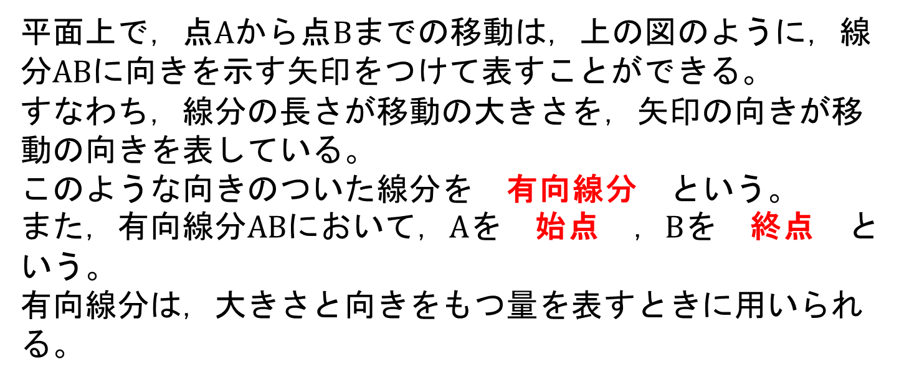
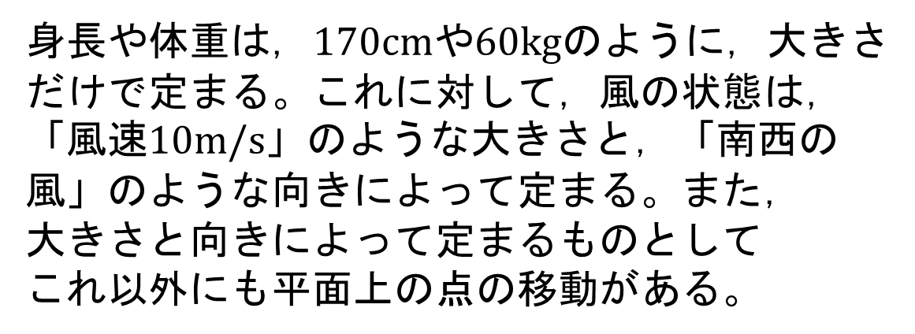
➊ 有向線分とベクトル – 有向線分 - (教科書 p.52)
身長や体重は，$170cm$や$60kg$のように，大きさだけで定まる。これに対して，風の状態は，
「風速$10m/s$」のような大きさと，「南西の
風」のような向きによって定まる。また，
大きさと向きによって定まるものとして
これ以外にも平面上の点の移動がある。
平面上で，点$A$から点$B$までの移動は，上の図のように，線分$AB$に向きを示す矢印をつけて表すことができる。
すなわち，線分の長さが移動の大きさを，矢印の向きが移動の向きを表している。
このような向きのついた線分を 有向線分 という。
また，有向線分$AB$において，$A$を 始点 ，$B$を 終点 という。
有向線分は，大きさと向きをもつ量を表すときに用いられる。

Slide 3
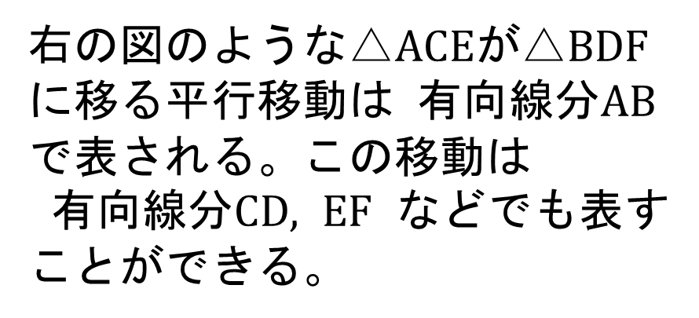
➊ 有向線分とベクトル – 有向線分 - (教科書 p.52)
例１
右の図のような△$ACE$が△$BDF$に移る平行移動は 有向線分$AB$で表される。この移動は
有向線分$CD, EF$ などでも表すことができる。

Slide 4
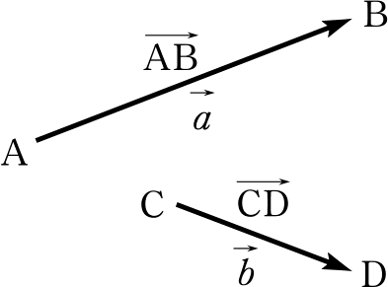
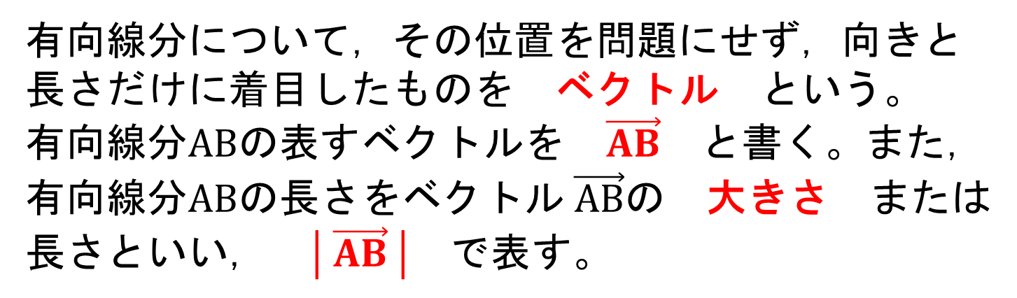
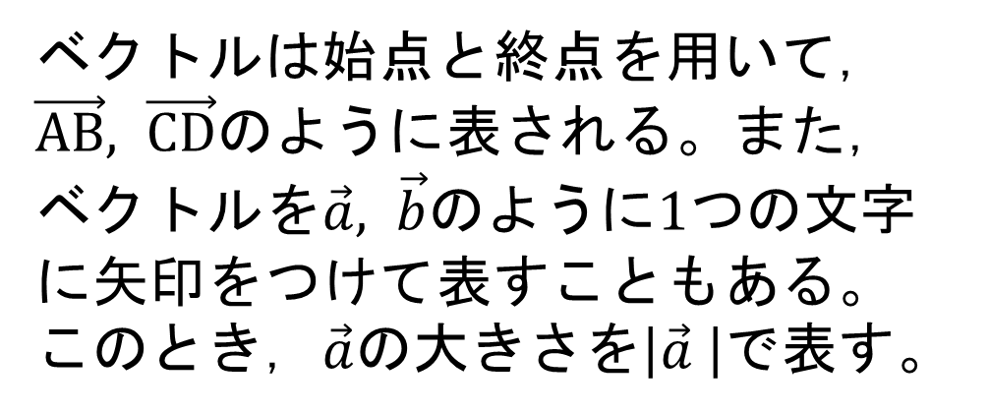
➊ 有向線分とベクトル – ベクトル - (教科書 p.53)
有向線分について，その位置を問題にせず，向きと長さだけに着目したものを ベクトル という。
有向線分$AB$の表すベクトルを $\vec{AB}$ と書く。また，
有向線分$AB$の長さをベクトル$\vec{AB}$の 大きさ または
長さといい， $\left| \vec{AB} \right|$ で表す。
ベクトルは始点と終点を用いて，$\vec{AB}, \vec{CD}$のように表される。また，
ベクトルを$\vec{a}, \vec{b}$のように$1$つの文字に矢印をつけて表すこともある。
このとき，$\vec{a}$の大きさを$\left|\vec{a} \right|$で表す。

Slide 5
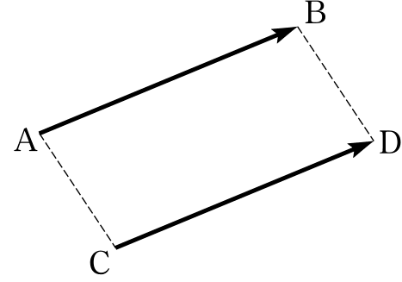
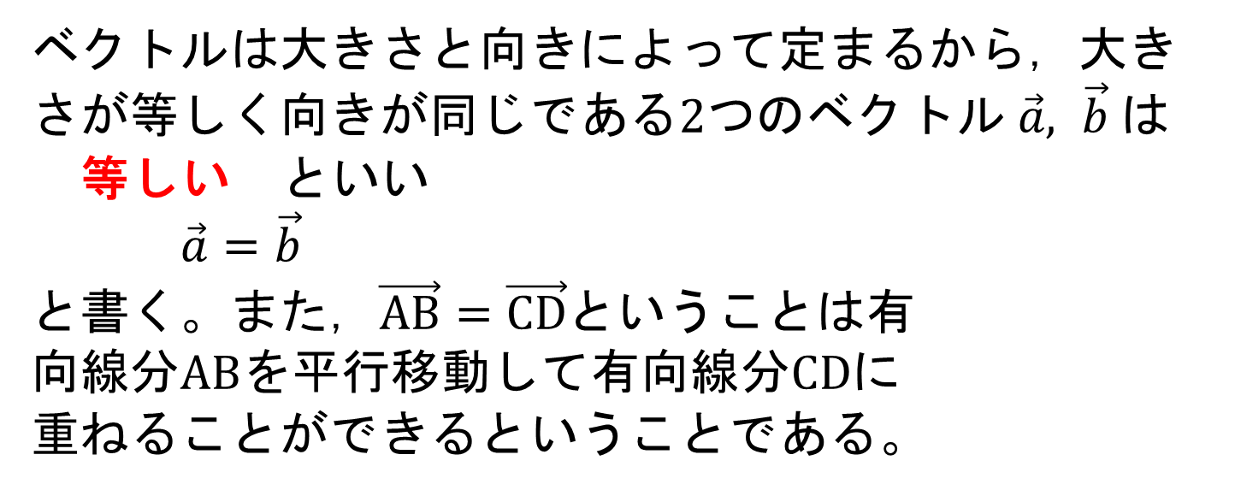
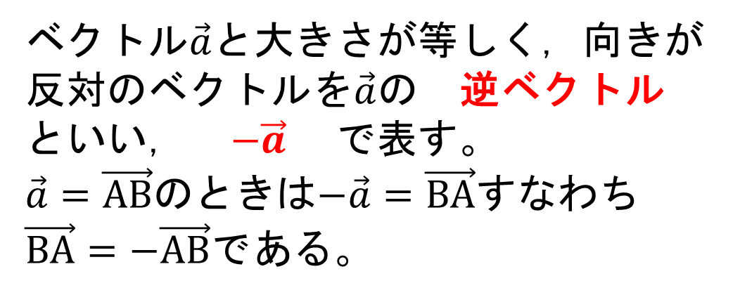
➊ 有向線分とベクトル – 等しいベクトルと逆ベクトル - (教科書 p.53)
ベクトルは大きさと向きによって定まるから，大きさが等しく向きが同じである$2$つのベクトル$\vec{a}, \vec{b}$は
等しい といい
$\vec{a}=\vec{b}$
と書く。また，$\vec{AB}=\vec{CD}$ということは有
向線分$AB$を平行移動して有向線分$CD$に
重ねることができるということである。
ベクトル$\vec{a}$と大きさが等しく，向きが反対のベクトルを$\vec{a}$の 逆ベクトル といい， $−\vec{a}$ で表す。
$\vec{a}=\vec{AB}$のときは$−\vec{a}=\vec{BA}$すなわち$\vec{BA}=−\vec{AB}$である。

Slide 6
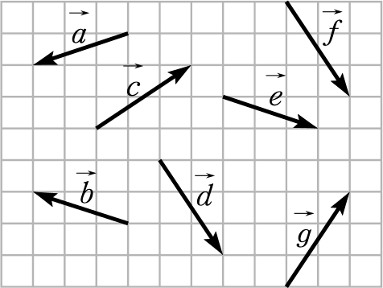
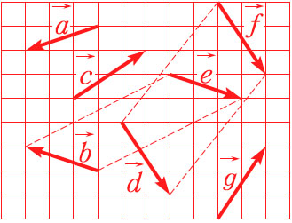
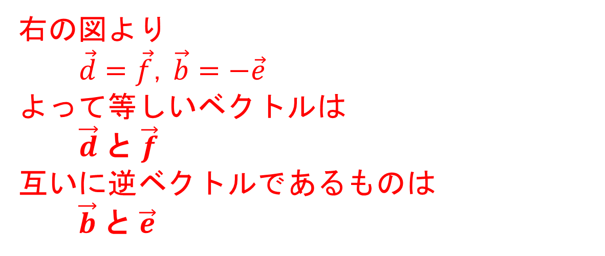
➊ 有向線分とベクトル – 等しいベクトルと逆ベクトル - (教科書 p.53)
問１
右の図で，等しいベクトルを答えよ。
また，互いに逆ベクトルであるものを答えよ。
右の図より
$$\vec{d}=\vec{f}，\vec{b}=−\vec{e}$$
よって等しいベクトルは
$\vec{d}$と$\vec{f}$
互いに逆ベクトルであるものは
$\vec{b}$と$\vec{e}$

Slide 7
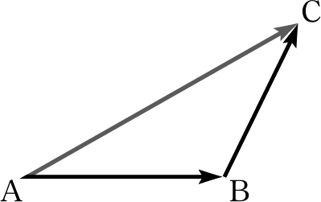
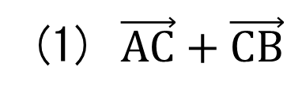


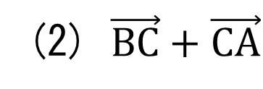
➋ ベクトルの加法・減法・実数倍 – ベクトルの加法 - (教科書 p.54)
問２
右の図において，次の和を求めよ。
(1) $\vec{AC}+\vec{CB}$
$$=\vec{AB}$$
(2) $\vec{BC}+\vec{CA}$
$$=\vec{BA}$$

Slide 8
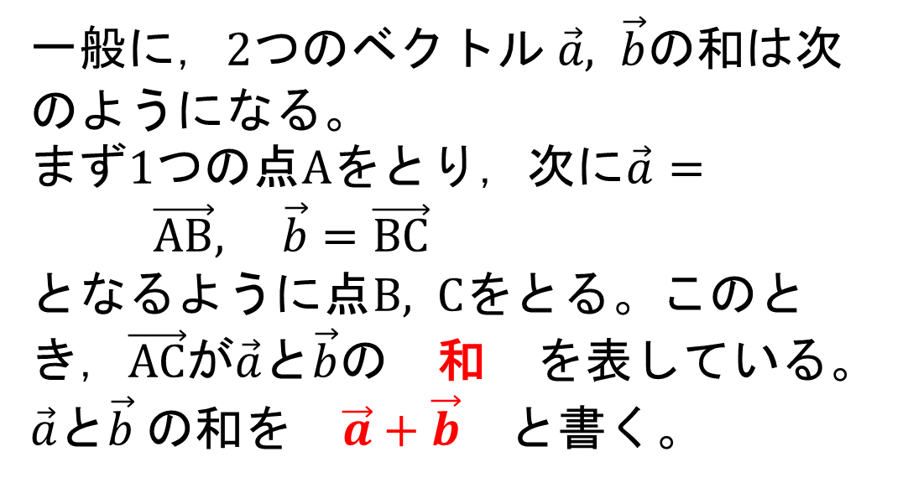
➋ ベクトルの加法・減法・実数倍 – ベクトルの加法 - (教科書 p.54)
一般に，$2$つのベクトル$\vec{a}, \vec{b}$の和は次のようになる。
まず$1$つの点$A$をとり，次に$\vec{a}=\vec{AB}, \vec{b}=\vec{BC}$
となるように点$B, C$をとる。このと
き，$\vec{AC}$が$\vec{a}$と$\vec{b}$の 和 を表している。
$\vec{a}$と$\vec{b}$の和を $\vec{a}+\vec{b}$ と書く。

Slide 9
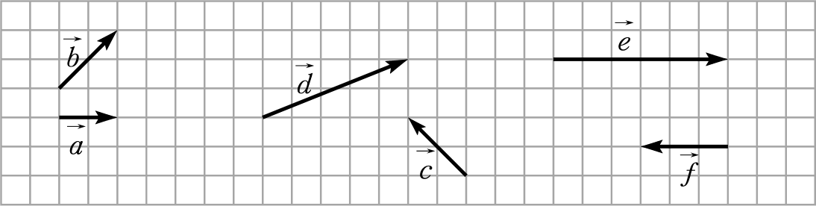
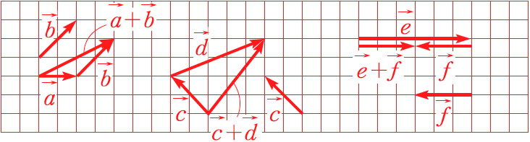
➋ ベクトルの加法・減法・実数倍 – ベクトルの加法 - (教科書 p.54)
問３
下の図で，$\vec{a}+\vec{b}, \vec{c}+\vec{d}, \vec{e}+\vec{f}$を図示せよ。

Slide 10
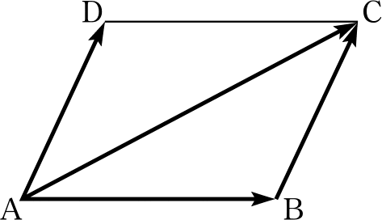


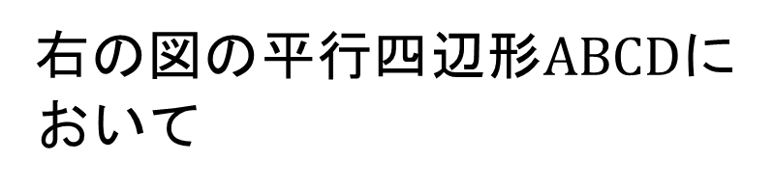
➋ ベクトルの加法・減法・実数倍 – ベクトルの加法 - (教科書 p.54)
例２
右の図の平行四辺形$ABCD$において
$$\vec{AB}+\vec{AD}=\vec{AB}+\vec{BC}$$
$$=\vec{AC}$$

Slide 11
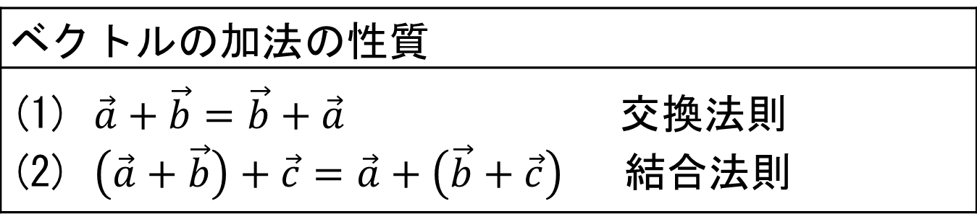
➋ ベクトルの加法・減法・実数倍 – ベクトルの加法 - (教科書 p.55)
ベクトルの加法については，次のことが成り立つ。
ベクトルの加法の性質
(1) $\vec{a}+\vec{b}=\vec{b}+\vec{a}$ 交換法則 (2) $\left(\vec{a}+\vec{b}\right)+\vec{c}=\vec{a}+\left(\vec{b}+\vec{c}\right)$ 結合法則

Slide 12
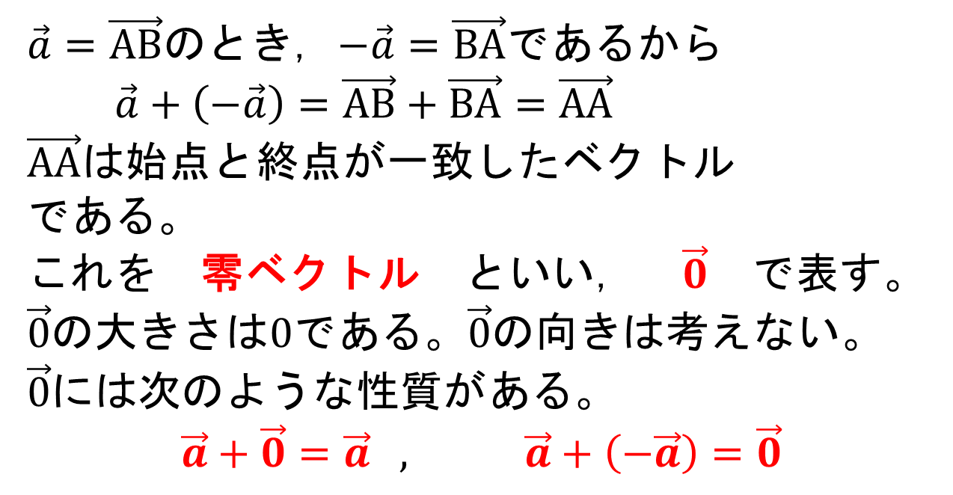
➋ ベクトルの加法・減法・実数倍 – 零ベクトル - (教科書 p.55)
$\vec{a}=\vec{AB}$のとき，$−\vec{a}=\vec{BA}$であるから
$\vec{a}+\left(−\vec{a}\right)=\vec{AB}+\vec{BA}=\vec{AA}$
$\vec{AA}$は始点と終点が一致したベクトル
である。
これを 零ベクトル といい， $\vec{0}$ で表す。
$\vec{0}$の大きさは$0$である。$\vec{0}$の向きは考えない。
$\vec{0}$には次のような性質がある。
$$\vec{a}+\vec{0}=\vec{a} , \vec{a}+\left(−\vec{a}\right)=\vec{0}$$

Slide 13
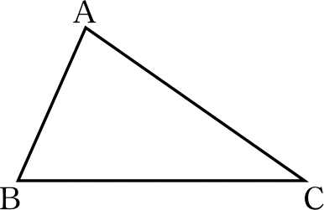
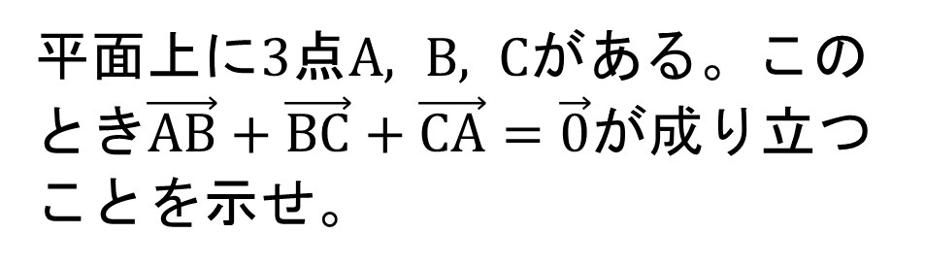
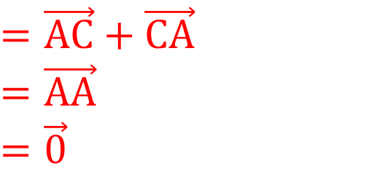
➋ ベクトルの加法・減法・実数倍 – 零ベクトル - (教科書 p.55)
問４
平面上に$3$点$A, B, C$がある。このとき$\vec{AB}+\vec{BC}+\vec{CA}=\vec{0}$が成り立つことを示せ。
$$\vec{AB}+\vec{BC}+\vec{CA}=\left(\vec{AB}+\vec{BC}\right)+\vec{CA}$$
$$=\vec{AC}+\vec{CA}$$
$$=\vec{AA}$$
$$=\vec{0}$$

Slide 14
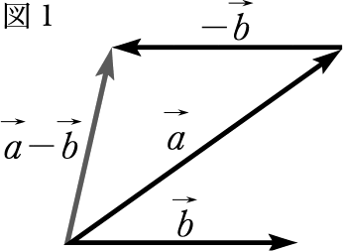
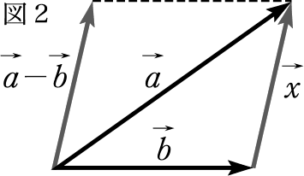
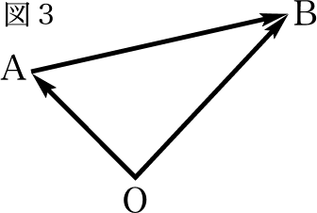
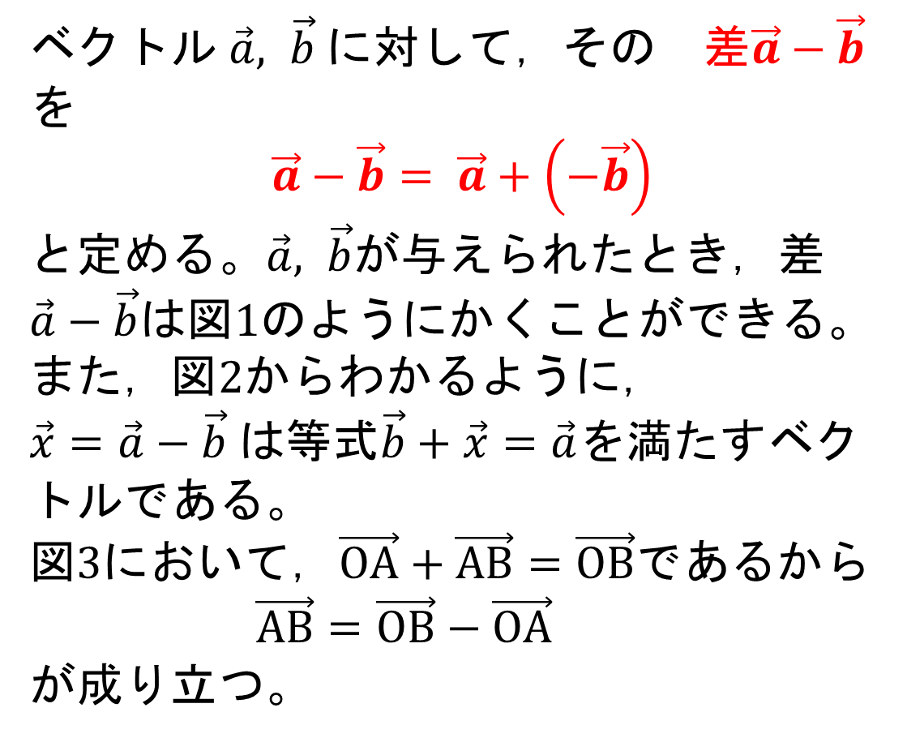
➋ ベクトルの加法・減法・実数倍 – ベクトルの減法 - (教科書 p.56)
ベクトル$\vec{a}, \vec{b}$に対して，その 差$\vec{a}−\vec{b}$を
$$\vec{a}−\vec{b}= \vec{a}+\left(−\vec{b}\right)$$
と定める。$\vec{a}, \vec{b}$が与えられたとき，差$\vec{a}−\vec{b}$は図$1$のようにかくことができる。
また，図$2$からわかるように，
$\vec{x}=\vec{a}−\vec{b}$は等式$\vec{b}+\vec{x}=\vec{a}$を満たすベクトルである。
図$3$において，$\vec{OA}+\vec{AB}=\vec{OB}$であるから $\vec{AB}=\vec{OB}−\vec{OA}$
が成り立つ。

Slide 15
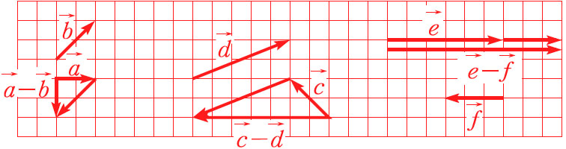
➋ ベクトルの加法・減法・実数倍 – ベクトルの減法 - (教科書 p.56)
問５
問$3$で$\vec{a}−\vec{b}, \vec{c}−\vec{d}, \vec{e}−\vec{f}$を図示せよ。

Slide 16
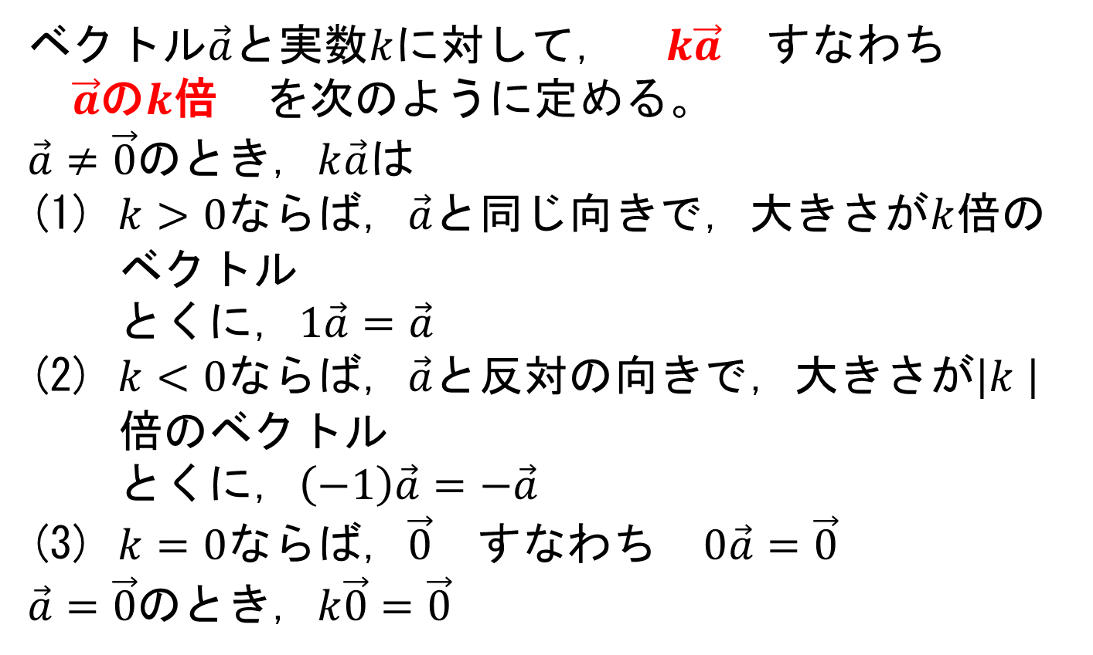
➋ ベクトルの加法・減法・実数倍 – ベクトルの実数倍 - (教科書 p.56)
ベクトル$\vec{a}$と実数$k$に対して， $k\vec{a}$ すなわち
$\vec{a}$の$k$倍 を次のように定める。
$\vec{a}≠\vec{0}$のとき，$k\vec{a}$は
(1) $k>0$ならば，$\vec{a}$と同じ向きで，大きさが$k$倍のベクトル
とくに，$1\vec{a}=\vec{a}$
(2) $k<0$ならば，$\vec{a}$と反対の向きで，大きさが$\left|k \right|$倍のベクトル
とくに，$\left(−1\right)\vec{a}=−\vec{a}$
(3) $k=0$ならば，$\vec{0}$ すなわち $0\vec{a}=\vec{0}$
  $\vec{a}=\vec{0}$のとき，$k\vec{0}=\vec{0}$

Slide 17
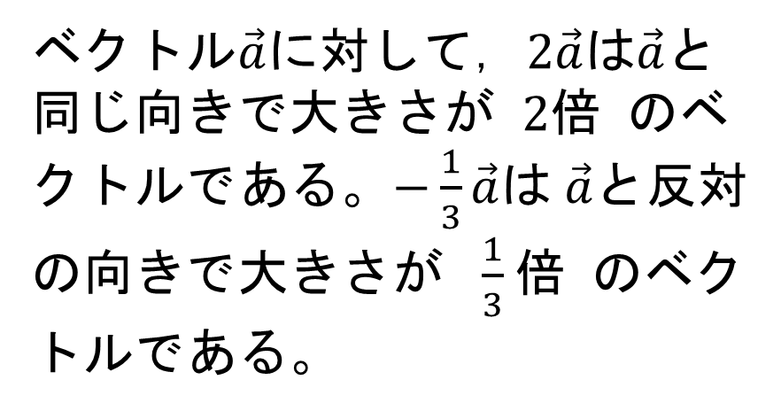
➋ ベクトルの加法・減法・実数倍 – ベクトルの実数倍 - (教科書 p.56)
例３
ベクトル$\vec{a}$に対して，$2\vec{a}$は$\vec{a}$と同じ向きで大きさが $2$倍 のベクトルである。$−\frac{1}{3}\vec{a}$は$\vec{a}$と反対の向きで大きさが $\frac{1}{3}$倍 のベクトルである。

Slide 18
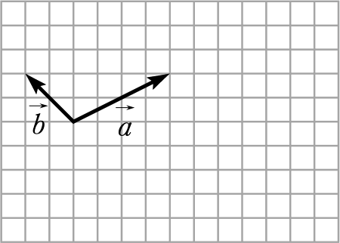
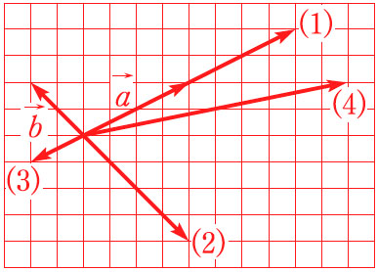
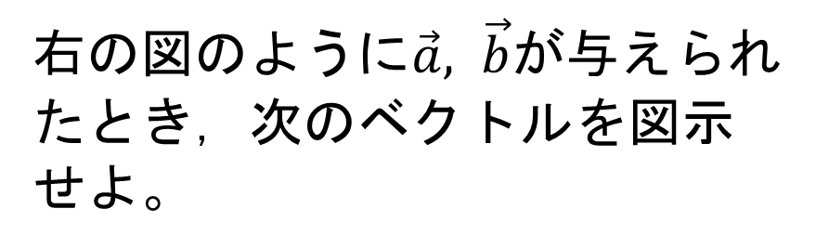
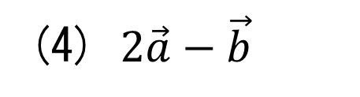
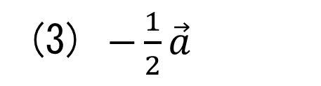
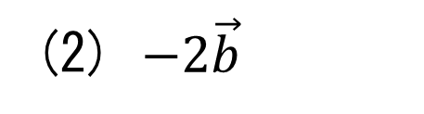
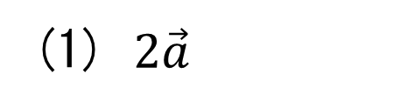
➋ ベクトルの加法・減法・実数倍 – ベクトルの実数倍 - (教科書 p.57)
問６
右の図のように$\vec{a}, \vec{b}$が与えられたとき，次のベクトルを図示せよ。
(1) $2\vec{a}$
(2) $−2\vec{b}$
(3) $−\frac{1}{2}\vec{a}$
(4) $2\vec{a}−\vec{b}$

Slide 19
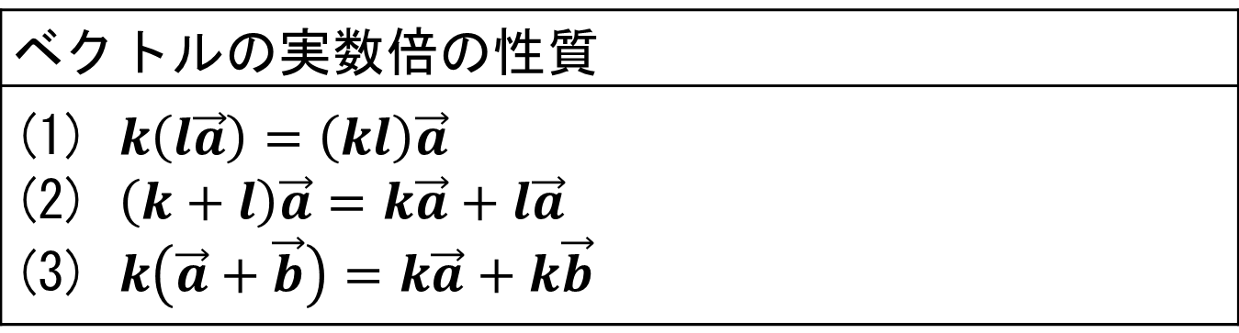
➋ ベクトルの加法・減法・実数倍 – ベクトルの実数倍 - (教科書 p.57)
$k, l$を実数とするとき，次のことが成り立つ。
ベクトルの実数倍の性質
(1) $k\left(l\vec{a}\right)=\left(kl\right)\vec{a}$ (2) $\left(k+l\right)\vec{a}=k\vec{a}+l\vec{a}$ (3) $k\left(\vec{a}+\vec{b}\right)=k\vec{a}+k\vec{b}$

Slide 20
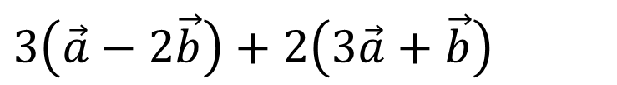



➋ ベクトルの加法・減法・実数倍 – ベクトルの実数倍 - (教科書 p.57)
例４
$$3\left(\vec{a}−2\vec{b}\right)+2\left(3\vec{a}+\vec{b}\right)$$
$$=3\vec{a}−6\vec{b}+6\vec{a}+2\vec{b}$$
$$=\left(3+6\right)\vec{a}+\left(−6+2\right)\vec{b}$$
$$=9\vec{a}−4\vec{b}$$

Slide 21
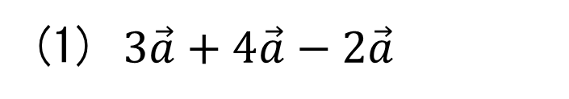
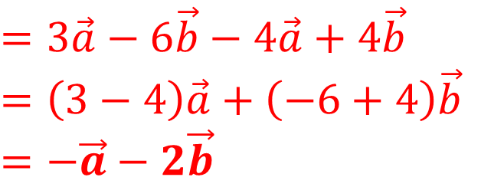
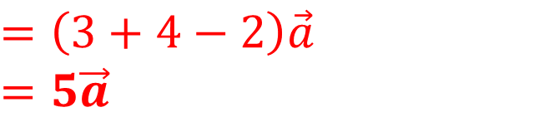
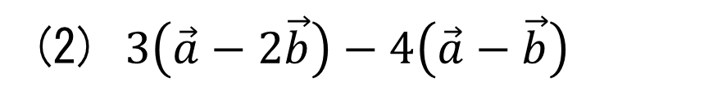
➋ ベクトルの加法・減法・実数倍 – ベクトルの実数倍 - (教科書 p.57)
問７
次の計算をせよ。
(1) $3\vec{a}+4\vec{a}−2\vec{a}$
$$=\left(3+4−2\right)\vec{a}$$
$$=5\vec{a}$$
(2) $3\left(\vec{a}−2\vec{b}\right)−4\left(\vec{a}−\vec{b}\right)$
$$=3\vec{a}−6\vec{b}−4\vec{a}+4\vec{b}$$
$$=\left(3−4\right)\vec{a}+\left(−6+4\right)\vec{b}$$
$$=−\vec{a}−2\vec{b}$$

Slide 22



➋ ベクトルの加法・減法・実数倍 – ベクトルの実数倍 - (教科書 p.57)
問８
$6\vec{a}−\vec{x}=2\vec{x}+3\vec{b}$であるとき，$\vec{x}$を$\vec{a}, \vec{b}$で表せ。
$$\left(−1−2\right)\vec{x}=−6\vec{a}+3\vec{b}$$
$$−3\vec{x}=−6\vec{a}+3\vec{b}$$
$$\vec{x}=2\vec{a}−\vec{b}$$

Slide 23
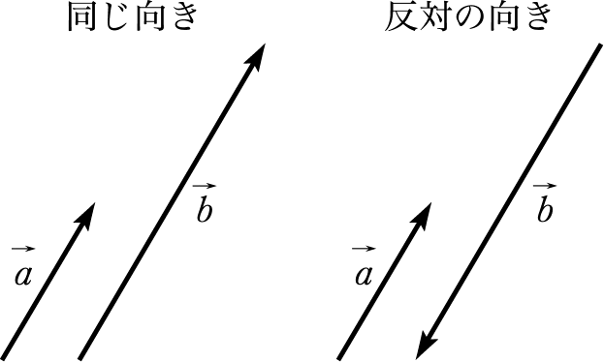
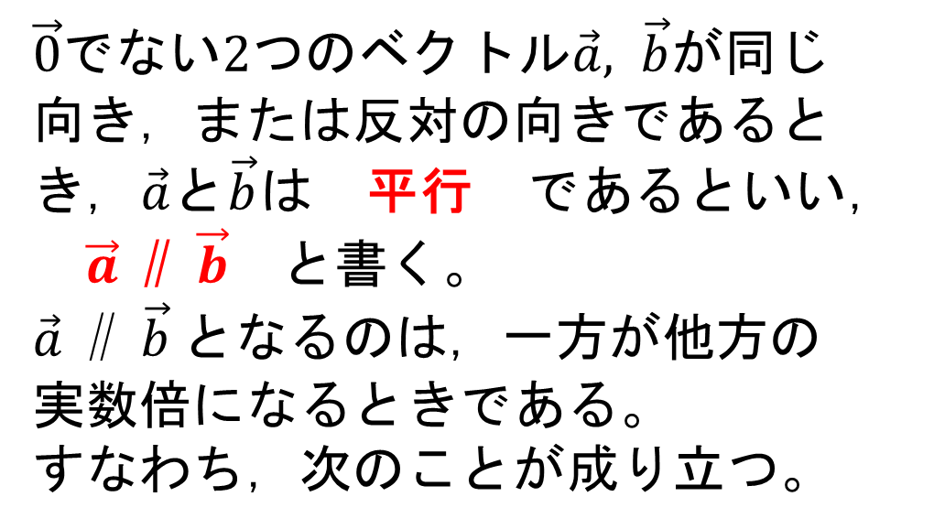
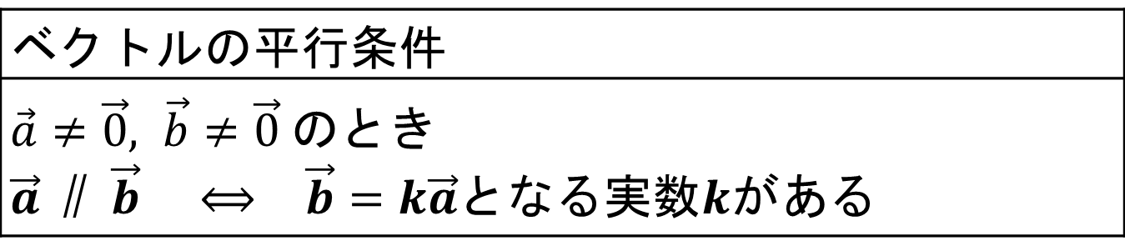
➋ ベクトルの加法・減法・実数倍 – ベクトルの平行 - (教科書 p.58)
$\vec{0}$でない$2$つのベクトル$\vec{a}, \vec{b}$が同じ向き，または反対の向きであるとき，$\vec{a}$と$\vec{b}$は 平行 であるといい，
$\vec{a}$∥$\vec{b}$ と書く。
$\vec{a}$∥$\vec{b}$となるのは，一方が他方の実数倍になるときである。
すなわち，次のことが成り立つ。
ベクトルの平行条件
$\vec{a}≠\vec{0}, \vec{b}≠\vec{0}$のとき $\vec{a}$∥$\vec{b}$ $⟺$ $\vec{b}=k\vec{a}$となる実数$k$がある

Slide 24
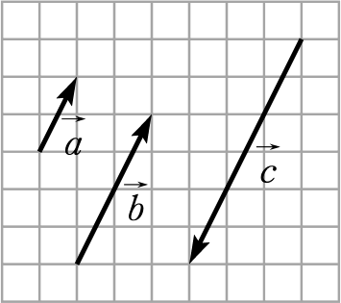



➋ ベクトルの加法・減法・実数倍 – ベクトルの平行 - (教科書 p.58)
例５
$$\text{右の図において，}\vec{a} \text{∥} \vec{b}\text{であり，}$$
$\vec{b}=2\vec{a} \text{と表すことができる。}$
問９
例$5$の図において，$\vec{c}$を$\vec{a}$で表せ。また，$\vec{a}, \vec{b}$を$\vec{c}$で表せ。
$$\vec{c}=−3\vec{a}$$
$\vec{c}=−3\vec{a}$より $\vec{a}=−\frac{1}{3}\vec{c}$
$\vec{b}=2\vec{a}\text{，}\vec{a}=−\frac{1}{3}\vec{c}$より
$\vec{b}=2\vec{a}=2\left(−\frac{1}{3}\vec{c}\right)=−\frac{2}{3}\vec{c}$

Slide 25

➋ ベクトルの加法・減法・実数倍 – ベクトルの平行 - (教科書 p.58)
例６
$\left| \vec{a} \right|=2$のとき，$\vec{a}$と平行で大きさが$1$のベクトルは
$$\frac{1}{2}\vec{a} \text{と} −\frac{1}{2}\vec{a}$$

Slide 26

➋ ベクトルの加法・減法・実数倍 – ベクトルの平行 - (教科書 p.58)
大きさが$1$のベクトルを 単位ベクトル という。
一般に，$\vec{a}≠\vec{0}$のとき，$\vec{a}$と同じ向きの単位ベクトルは$\frac{\vec{a}}{\left| \vec{a} \right|}, \vec{a}$と反対の向きの単位ベクトルは$−\frac{\vec{a}}{\left| \vec{a} \right|}$で
ある。

Slide 27


➋ ベクトルの加法・減法・実数倍 – ベクトルの分解 - (教科書 p.59)
例題
右の正六角形$ABCDEF$において，$\vec{AB}=\vec{a}, \vec{AF}=\vec{b}$とする。
次のベクトルを$\vec{a}, \vec{b}$で表せ。
(1) $\vec{AO}$ (2) $\vec{BD}$
１
解
(1) $\vec{AO}=\vec{AB}+\vec{BO}=\vec{AB}+\vec{AF}=\vec{a}+\vec{b}$
(2) $\vec{BD}=\vec{BE}+\vec{ED}=2\vec{BO}+\vec{ED}=2\vec{AF}+\vec{AB}$
$$=\vec{a}+2\vec{b}$$

Slide 28




➋ ベクトルの加法・減法・実数倍 – ベクトルの分解 - (教科書 p.59)
問10
例題$1$において，次のベクトルを$\vec{a}, \vec{b}$で表せ。
(1) $\vec{BF}$
$$=\vec{BA}+\vec{AF}$$
$$=−\vec{AB}+\vec{AF}$$
$$=−\vec{a}+\vec{b}$$
(2) $\vec{DF}$
$$=\vec{DE}+\vec{EF}$$
$$=\vec{BA}+\vec{OA}$$
$$=−\vec{AB}−\vec{AO}$$
$$=−\vec{a}−\left(\vec{a}+\vec{b}\right)$$
$$=−2\vec{a}−\vec{b}$$

Slide 29



➌ ベクトルの成分 – 座標とベクトル - (教科書 p.60)
座標平面上でベクトルを考えてみよう。
$O$を原点とする座標平面上で，$x$軸，$y$軸の正の向きと同じ向きの単位ベクトルを 基本ベクトル といい，それぞれ $\vec{e_{1}}$ ， $\vec{e_{2}}$ で表す。
与えられたベクトル$\vec{a}$に対して，$\vec{a}=\vec{OA}$となる点$A$をとり，その座標を$\left(a_{1}, a_{2}\right)$とすると，$\vec{a}$は
$\vec{a}=a_{1}\vec{e_{1}}+a_{2}\vec{e_{2}}$
と表される。この$a_{1}, a_{2}$をそれぞれ$\vec{a}$の $x$成分 ，
$y$成分 といい，$\vec{a}$を
$\vec{a}=\left(a_{1}, a_{2}\right)$
と書き表す。この表し方を$\vec{a}$の 成分表示 という。

Slide 30



とくに，$\vec{0}$，および$\vec{e_{1}}, \vec{e_{2}}$の成分表示は次のようにな
る。
$\vec{0}=\left(0, 0\right), \vec{e_{1}}=\left(1, 0\right), \vec{e_{2}}=\left(0, 1\right)$
また，$2$つのベクトル$\vec{a}=\left(a_{1}, a_{2}\right), \vec{b}=\left(b_{1}, b_{2}\right)$に対して
$\vec{a}=\vec{b}$ $⟺$ $a_{1}=b_{1}, a_{2}=b_{2}$
$\vec{a}$の大きさ$\left|\vec{a} \right|$は，線分$OA$の長さであるから，成分表示されたベクトルの大きさは，次のようになる。
ベクトルの大きさ
$\vec{a}=\left(a_{1}, a_{2}\right)$のとき $\left| \vec{a} \right|=\sqrt{{a_{1}}^{2}+{a_{2}}^{2}}$

Slide 31


➌ ベクトルの成分 – 座標とベクトル - (教科書 p.60)
例７
右の図の$\vec{a}$を成分表示し，その大きさを求めてみよう。
$\vec{a}=\vec{OA}$となる点$A$の座標は$\left(2, 3\right)$であるから
$\vec{a}=\left(2, 3\right)$
また $\left| \vec{a} \right|=\sqrt{2^{2}+3^{2}}=\sqrt{13}$

Slide 32



➌ ベクトルの成分 – 座標とベクトル - (教科書 p.61)
問11
右の図のベクトル$\vec{a}, \vec{b}, \vec{c}, \vec{d}$を成分表示し，その大きさを求めよ。
$$\vec{a}=\left(−3，3\right)$$
$$\left|\vec{a}\right|=\sqrt{{\left(−3\right)}^{2}+3^{2}}=\sqrt{18}=3\sqrt{2}$$
$$\vec{b}=\left(2，4\right)$$
$$\left|\vec{b}\right|=\sqrt{2^{2}+4^{2}}=\sqrt{20}=2\sqrt{5}$$
$$\vec{c}=\left(−3，0\right)$$
$$\left|\vec{c}\right|=\sqrt{{\left(−3\right)}^{2}+0^{2}}=3$$
$$\vec{d}=\left(−4，−1\right)$$
$$\left|\vec{d}\right|=\sqrt{{\left(−4\right)}^{2}+{\left(−1\right)}^{2}}=\sqrt{17}$$

Slide 33

➌ ベクトルの成分 – 成分による計算 - (教科書 p.62)
一般に，ベクトルの成分による計算について，次のことが成り立つ。
成分による計算
(1) $\left(a_{1}, a_{2}\right)+\left(b_{1}, b_{2}\right)=\left(a_{1}+b_{1}, a_{2}+b_{2}\right)$ (2) $\left(a_{1}, a_{2}\right)−\left(b_{1}, b_{2}\right)=\left(a_{1}−b_{1}, a_{2}−b_{2}\right)$ (3) $k\left(a_{1}, a_{2}\right)=\left(ka_{1}, ka_{2}\right)$ $k$は実数

Slide 34



➌ ベクトルの成分 – 成分による計算 - (教科書 p.62)
例８
$\vec{a}=\left(2, 5\right), \vec{b}=\left(−2, 3\right)$のとき，$4\vec{a}+3\vec{b}$を成分表示してみよう。
$$4\vec{a}+3\vec{b}=4\left(2, 5\right)+3\left(−2, 3\right)$$
$$=\left(8, 20\right)+\left(−6, 9\right)$$
$$=\left(2, 29\right)$$

Slide 35




➌ ベクトルの成分 – 成分による計算 - (教科書 p.62)
問12
$\vec{a}=\left(2, −3\right), \vec{b}=\left(−1, 2\right)$のとき，次のベクトルを成分表示せよ。
(1) $\vec{a}+\vec{b}$
(2) $2\vec{a}−5\vec{b}$
(3) $3\left(2\vec{a}−6\vec{b}\right)−5\left(\vec{a}−4\vec{b}\right)$

Slide 36






(1) $\vec{a}+\vec{b}$
$$=\left(2，−3\right)+\left(−1，2\right)$$
$$=\left(1，−1\right)$$
(2) $2\vec{a}−5\vec{b}$
$$=2\left(2，−3\right)−5\left(−1，2\right)$$
$$=\left(4，−6\right)+\left(5，−10\right)$$
$$=\left(9，−16\right)$$
(3) $3\left(2\vec{a}−6\vec{b}\right)−5\left(\vec{a}−4\vec{b}\right)$
$$=6\vec{a}−18\vec{b}−5\vec{a}+20\vec{b}$$
$$=\vec{a}+2\vec{b}$$
$$=\left(2，−3\right)+2\left(−1，2\right)$$
$$=\left(2，−3\right)+\left(−2，4\right)$$
$$=\left(0，1\right)$$

Slide 37


➌ ベクトルの成分 – 単位ベクトルと成分表示 - (教科書 p.62)
例９
$\vec{a}=\left(2, 3\right)$のとき，$\vec{a}$と同じ向きの単位ベクトルを成分表示してみよう。
$$\left| \vec{a} \right|=\sqrt{2^{2}+3^{2}}=\sqrt{13}$$
であるから，$\vec{a}$と同じ向きの単位ベクトルは
$$\frac{1}{\sqrt{13}}\vec{a}=\left(\frac{2}{\sqrt{13}}, \frac{3}{\sqrt{13}}\right)$$
である。

Slide 38




➌ ベクトルの成分 – 単位ベクトルと成分表示 - (教科書 p.62)
問13
次のベクトルと同じ向きの単位ベクトルを成分表示せよ。
(1) $\vec{a}=\left(4, −3\right)$
$$\left|\vec{a}\right|=\sqrt{4^{2}+{\left(−3\right)}^{2}}=5$$
であるから，$\vec{a}$と同じ向きの単位ベクトルは
$$\frac{1}{5}\vec{a}=\left(\frac{4}{5}，−\frac{3}{5}\right)$$
(2) $\vec{b}=\left(−1, 2\right)$
$$\left|\vec{b}\right|=\sqrt{{\left(−1\right)}^{2}+2^{2}}=\sqrt{5}$$
であるから，$\vec{b}$と同じ向きの単位ベクトルは
$$\frac{1}{\sqrt{5}}\vec{b}=\left(−\frac{1}{\sqrt{5}}，\frac{2}{\sqrt{5}}\right)$$

Slide 39






➌ ベクトルの成分 – 座標と成分表示 - (教科書 p.63)
例10
$A\left(−3, 2\right), B\left(2, 5\right)$のとき，$\vec{AB}$を成分表示し，その大きさを求めてみよう。
$$\vec{AB}=\vec{OB}−\vec{OA}$$
$$=\left(2, 5\right)−\left(−3, 2\right)$$
$$=\left(2−\left(−3\right), 5−2\right)$$
$$=\left(5, 3\right)$$
$$\left|\vec{AB} \right|=\sqrt{5^{2}+3^{2}}=\sqrt{34}$$

Slide 40



➌ ベクトルの成分 – 座標と成分表示 - (教科書 p.63)
一般に，ベクトル$\vec{AB}$の成分表示と大きさは次のようになる。
座標と成分表示
$A\left(a_{1}, a_{2}\right)，B\left(b_{1}, b_{2}\right)$のとき (1) $\vec{AB}=\left(b_{1}−a_{1}, b_{2}−a_{2}\right)$ (2)$\left| \vec{AB} \right|=\sqrt{{\left(b_{1}−a_{1}\right)}^{2}+{\left(b_{2}−a_{2}\right)}^{2}}$

Slide 41

➌ ベクトルの成分 – 座標と成分表示 - (教科書 p.63)
問14
$3$点$A\left(−2, 6\right), B\left(3, −1\right), C\left(3, −4\right)$について，
$\vec{AB}, \vec{BC}, \vec{CA}$の成分表示を求めよ。また，その大きさを求めよ。
$$\vec{AB}=\left(3−\left(−2\right)，−1−6\right)=(5，−7)$$
$$\left|\vec{AB}\right|=\sqrt{5^{2}+{\left(−7\right)}^{2}}=\sqrt{74}$$
$$\vec{BC}=\left(3−3，−4−\left(−1\right)\right)=\left(0，−3\right)$$
$$\left|\vec{BC}\right|=\sqrt{0^{2}+{\left(−3\right)}^{2}}=\sqrt{9}=3$$
$$\vec{CA}=\left(−2−3，6−\left(−4\right)\right)=(−5，10)$$
$$\left|\vec{CA}\right|=\sqrt{{\left(−5\right)}^{2}+{10}^{2}}=\sqrt{125}=5\sqrt{5}$$

Slide 42






➌ ベクトルの成分 – 座標と成分表示 - (教科書 p.63)
例題
平面上に$3$点$A\left(3, 2\right), B\left(7, 3\right), C\left(−1, 6\right)$がある。四角形$ABCD$が平行四辺形となるような点$D$の座標を求めよ。
２
解
点$D$の座標を$\left(x, y\right)$とすると，$\vec{AD}=\vec{BC}$
であるから
$\left(x−3, y−2\right)=\left(−1−7, 6−3\right)$
よって
$x−3=−8, y−2=3$
ゆえに $x=−5, y=5$
したがって $D\left(−5, 5\right)$

Slide 43



➌ ベクトルの成分 – 座標と成分表示 - (教科書 p.63)
問15
平面上に$3$点$A\left(−2, −2\right), B\left(9, 2\right), D\left(−9, 0\right)$がある。四角形$ABCD$が平行四辺形となるような点$C$の座標を求めよ。
点$C$の座標を$\left(x，y\right)$とすると，$\vec{AD}=\vec{BC}$であるから
$$\left(−9−\left(−2\right)，0−\left(−2\right)\right)=\left(x−9，y−2\right)$$
よって $x−9=−7，y−2=2$
したがって $x=2，y=4$
ゆえに $C\left(2，4\right)$

Slide 44

➌ ベクトルの成分 – ベクトルの平行 - (教科書 p.64)
教科書$58$ページで学んだように，$\vec{0}$でないベクトル$\vec{a}, \vec{b}$が平行となるのは，一方が他方の実数倍，すなわち$\vec{b}=k\vec{a}$となる実数$k$があるときである。
したがって，$\vec{a}=\left(a_{1}, a_{2}\right), \vec{b}=\left(b_{1}, b_{2}\right)$のとき，
$\vec{a}$∥$\vec{b}$⇔$\left(b_{1}, b_{2}\right)=k\left(a_{1}, a_{2}\right)$となる実数$k$がある
が成り立つ。

Slide 45

➌ ベクトルの成分 – ベクトルの平行 - (教科書 p.64)
例11
$\vec{a}=\left(1, −2\right), \vec{b}=\left(−3, 6\right)$のとき，
$\vec{b}=−3\vec{a}$となるから
$\vec{a}$∥$\vec{b}$
である。

Slide 46




➌ ベクトルの成分 – ベクトルの平行 - (教科書 p.64)
例題
$\vec{a}=\left(4, −6\right), \vec{b}=\left(x, 9\right)$が平行になるように，$x$の値を定めよ。
３
解
$\vec{a}$∥$\vec{b}$であるから，実数$k$を用いると
$$\vec{b}=k\vec{a}$$
よって
$\left(x, 9\right)=k\left(4, −6\right)=\left(4k, −6k\right)$
ゆえに
$$\left\{\begin{aligned}x=4k ⋯⋯① \\ 9=−6k ⋯⋯②\end{aligned}\right.$$
②より $k=−\frac{3}{2}$
これを①に代入すると $x=−6$

Slide 47


➌ ベクトルの成分 – ベクトルの平行 - (教科書 p.64)
問16
$\vec{a}=\left(1, −2\right), \vec{b}=\left(−3, y\right)$が平行になるように，$y$の値を定めよ。
$\vec{a}$∥$\vec{b}$であるから，実数$k$を用いると
$$\vec{b}=k\vec{a}$$
よって $\left(−3，y\right)=k\left(1，−2\right)$
$$=\left(k，−2k\right)$$
したがって $\left\{\begin{aligned} −3=k ⋯⋯① \\ y=−2k ⋯⋯②\end{aligned}\right.$
①を②に代入すると
$$y=6$$

Slide 48




➌ ベクトルの成分 – ベクトルの平行 - (教科書 p.65)
例題
$\vec{a}=\left(4, 3\right)$に平行で，大きさが$10$であるベクトルを求めよ。
４
解
求めるベクトルを$\vec{b}$とする。
$\vec{a}$∥$\vec{b}$であるから，実数$k$を用いると
$\vec{b}=k\vec{a}=k\left(4, 3\right)=\left(4k, 3k\right)$ ……①
$\left|\vec{b} \right|=10$より ${\left(4k\right)}^{2}+{\left(3k\right)}^{2}={10}^{2}$
$$k^{2}=4$$
$$\text{よって }k=±2$$
$$\text{ゆえに，①より求めるベクトルは}$$
$$\left(8, 6\right), \left(−8, −6\right)$$

Slide 49


➌ ベクトルの成分 – ベクトルの平行 - (教科書 p.65)
問17
$\vec{a}=\left(\sqrt{3}, −1\right)$に平行で，大きさが$6$であるベクトルを求めよ。
求めるベクトルを$\vec{b}$とする。
$\vec{a}$∥$\vec{b}$であるから，実数$k$を用いると
$$\vec{b}=k\vec{a}$$
$$=k\left(\sqrt{3}，−1\right)$$
$=\left(\sqrt{3}k，−k\right)$ ……①
$\left|\vec{b}\right|=6$より
$${\left(\sqrt{3}k\right)}^{2}+{\left(−k\right)}^{2}=6^{2}$$
よって $k=±3$
ゆえに，①より求めるベクトルは
$$\left(3\sqrt{3}，−3\right)，\left(−3\sqrt{3}，3\right)$$

Slide 50



➌ ベクトルの成分 – $k\vec{a}+l\vec{b}$の形で表されるベクトル - (教科書 p.65)
例題
$\vec{a}=\left(2, 3\right), \vec{b}=\left(−1, 2\right)$のとき，$\vec{c}=\left(3, 8\right)$を$k\vec{a}+l\vec{b}$の形に表せ。
５
解
$$k\vec{a}+l\vec{b}=k\left(2, 3\right)+l\left(−1, 2\right)$$
$$=\left(2k−l, 3k+2l\right)$$
$$\text{これが}\vec{c}=\left(3, 8\right)\text{に等しいから}$$
$$\left\{\begin{aligned}2k−l=3 \\ 3k+2l=8\end{aligned}\right.$$
これを解くと $k=2, l=1$
ゆえに $\vec{c}=2\vec{a}+\vec{b}$

Slide 51


➌ ベクトルの成分 – $k\vec{a}+l\vec{b}$の形で表されるベクトル - (教科書 p.65)
問18
$\vec{a}=\left(3, 5\right), \vec{b}=\left(−2, 2\right)$のとき，$\vec{c}=\left(16, 0\right)$を$k\vec{a}+l\vec{b}$の形に表せ。
$$k\vec{a}+l\vec{b}=k\left(3，5\right)+l\left(−2，2\right)$$
$$=\left(3k−2l，5k+2l\right)$$
これが$\vec{c}=\left(16，0\right)$に等しいから
$$\left\{\begin{aligned}3k−2l=16 \\ 5k+2l=0 \end{aligned}\right.$$
これを解くと $k=2，l=−5$
ゆえに $\vec{c}=2\vec{a}−5\vec{b}$

Slide 52



➍ ベクトルの内積 – ベクトルの内積 - (教科書 p.66)
$\vec{0}$でない$2$つのベクトル$\vec{a}, \vec{b}$に対し，点$O$を始点として，$\vec{a}=\vec{OA}, \vec{b}=\vec{OB}$となるように点$A, B$をとる。このとき$∠AOB=θ$を$\vec{a}$と$\vec{b}$の なす角 と
いう。ただし，$0°≦θ≦180°$とする。
このとき，$\left| \vec{a} \right|\left|\vec{b} \right|\cos{θ}$を$\vec{a}$と$\vec{b}$の 内積といい， $\vec{a}·\vec{b}$ で表す。
ベクトルの内積
$2$つのベクトル$\vec{a}, \vec{b}$のなす角を$θ$とするとき $$\vec{a}·\vec{b}=\left| \vec{a} \right|\left|\vec{b} \right|\cos{θ}$$
注意 内積$\vec{a}·\vec{b}$はベクトルではなく実数である。

Slide 53


➍ ベクトルの内積 – ベクトルの内積 - (教科書 p.66)
例12
右の図のような平行四辺形$ABCD$
において，次の内積を求めてみ
よう。
$$\vec{AB}·\vec{AC}=2×2×\cos{60°}=2$$
$$\vec{AB}·\vec{BC}=\vec{AB}·\vec{AD}$$
$$=2×2×\cos{120°}=−2$$

Slide 54










➍ ベクトルの内積 – ベクトルの内積 - (教科書 p.66)
問19
右の図のような平行四辺形
$ABCD$において，次の内積を求めよ。
(1) $\vec{AB}·\vec{AC}$
(2) $\vec{CA}·\vec{CB}$
$$=2×\sqrt{3}×\cos{30°}$$
$$=3$$
$$=\sqrt{3}×1×\cos{90°}$$
$$=0$$
(3) $\vec{BC}·\vec{CD}$
(4) $\vec{AB}·\vec{BC}$
$$=\vec{BC}⋅\vec{BA}$$
$$=1×2×\cos{60°}$$
$$=1$$
$$=\vec{AB}⋅\vec{AD}$$
$$=2×1×\cos{120°}$$
$$=−1$$

Slide 55

➍ ベクトルの内積 – 内積と成分 - (教科書 p.67)
次のことが成り立つ。
内積と成分
$\vec{a}=\left(a_{1}, a_{2}\right), \vec{b}=\left(b_{1}, b_{2}\right)$のとき $$\vec{a}·\vec{b}=a_{1}b_{1}+a_{2}b_{2}$$

Slide 56





➍ ベクトルの内積 – 内積と成分 - (教科書 p.67)
例13
$\vec{a}=\left(2, 3\right), \vec{b}=\left(−1, 4\right)$のとき，内積$\vec{a}·\vec{b}$を求めてみよう。
$\vec{a}·\vec{b}=2×\left(−1\right)+3×4=10$
問20
次のベクトル$\vec{a}, \vec{b}$について，内積$\vec{a}·\vec{b}$を求めよ。
(1) $\vec{a}=\left(−2, 3\right), \vec{b}=\left(5, 4\right)$
(2) $\vec{a}=\left(3, 5\right), \vec{b}=\left(−4, 1\right)$
(3) $\vec{a}=\left(7, 3\right), \vec{b}=\left(−3, 7\right)$
(4) $\vec{a}=\left(3, \sqrt{3}\right), \vec{b}=\left(−\sqrt{3}, 1\right)$

Slide 57








(1) $\vec{a}=\left(−2, 3\right), \vec{b}=\left(5, 4\right)$
$$\vec{a}⋅\vec{b}=\left(−2\right)×5+3×4$$
$$=2$$
(2) $\vec{a}=\left(3, 5\right), \vec{b}=\left(−4, 1\right)$
$$\vec{a}⋅\vec{b}=3×\left(−4\right)+5×1$$
$$=−7$$
(3) $\vec{a}=\left(7, 3\right), \vec{b}=\left(−3, 7\right)$
$$\vec{a}⋅\vec{b}=7×\left(−3\right)+3×7$$
$$=0$$
(4) $\vec{a}=\left(3, \sqrt{3}\right), \vec{b}=\left(−\sqrt{3}, 1\right)$
$$\vec{a}⋅\vec{b}=3×\left(−\sqrt{3}\right)+\sqrt{3}×1$$
$$=−2\sqrt{3}$$

Slide 58

➍ ベクトルの内積 – ベクトルのなす角 - (教科書 p.68)
$\vec{0}$でない$2$つのベクトル$\vec{a}=\left(a_{1}, a_{2}\right), \vec{b}=\left(b_{1}, b_{2}\right)$のなす角を$θ$とすると，内積の定義
$\vec{a}·\vec{b}=\left| \vec{a} \right|\left|\vec{b} \right|\cos{θ}$より，次のことが成り立つ。
$$\cos{θ}=\frac{\vec{a}·\vec{b}}{\left| \vec{a} \right|\left|\vec{b} \right|}=\frac{a_{1}b_{1}+a_{2}b_{2}}{\sqrt{{a_{1}}^{2}+{a_{2}}^{2}}\sqrt{{b_{1}}^{2}+{b_{2}}^{2}}}$$
ただし，$0°≦θ≦180°$

Slide 59





➍ ベクトルの内積 – ベクトルのなす角 - (教科書 p.68)
例題
次の$2$つのベクトルのなす角$θ$を求めよ。
$\vec{a}=\left(2, 1\right),$ $\vec{b}=\left(1, 3\right)$
６
解
$$\vec{a}·\vec{b}=2×1+1×3=5$$
$$\left| \vec{a} \right|=\sqrt{2^{2}+1^{2}}=\sqrt{5}$$
$$\left| \vec{b} \right|=\sqrt{1^{2}+3^{2}}=\sqrt{10}$$
$$\text{よって}$$
$$\cos{θ}=\frac{\vec{a}·\vec{b}}{\left| \vec{a} \right|\left|\vec{b} \right|}=\frac{5}{\sqrt{5}×\sqrt{10}}=\frac{1}{\sqrt{2}}$$
$$0°≦θ≦180° \text{であるから }θ=45°$$

Slide 60




➍ ベクトルの内積 – ベクトルのなす角 - (教科書 p.68)
問21
次のベクトル$\vec{a}, \vec{b}$のなす角$θ$を求めよ。
(1) $\vec{a}=\left(3, 0\right), \vec{b}=\left(1, \sqrt{3}\right)$
(2) $\vec{a}=\left(1, \sqrt{3}\right), \vec{b}=\left(\sqrt{3}, 1\right)$
(3) $\vec{a}=\left(2, 1\right), \vec{b}=\left(3,−6\right)$
(4) $\vec{a}=\left(1, −2\right), \vec{b}=\left(−2, 4\right)$

Slide 61




(1) $\vec{a}=\left(3, 0\right), \vec{b}=\left(1, \sqrt{3}\right)$
$$\vec{a}⋅\vec{b}=3×1+0×\sqrt{3}=3$$
$$\left|\vec{a}\right|=3$$
$$\left|\vec{b}\right|=\sqrt{1^{2}+{\left(\sqrt{3}\right)}^{2}}=2$$
よって $\cos{θ=\frac{\vec{a}⋅\vec{b}}{\left|\vec{a}\right|\left|\vec{b}\right|}}=\frac{3}{3×2}=\frac{1}{2}$
$0°≦θ≦180°$であるから $θ=60°$
(2) $\vec{a}=\left(1, \sqrt{3}\right), \vec{b}=\left(\sqrt{3}, 1\right)$
$$\vec{a}⋅\vec{b}=1×\sqrt{3}+\sqrt{3}×1=2\sqrt{3}$$
$$\left|\vec{a}\right|=\sqrt{1^{2}+{\left(\sqrt{3}\right)}^{2}}=2$$
$$\left|\vec{b}\right|=\sqrt{{\left(\sqrt{3}\right)}^{2}+1^{2}}=2$$
よって $\cos{θ}{=\frac{\vec{a}⋅\vec{b}}{\left|\vec{a}\right|\left|\vec{b}\right|}=}\frac{2\sqrt{3}}{2×2}=\frac{\sqrt{3}}{2}$
$0°≦θ≦180°$であるから $θ=30°$

Slide 62




(3) $\vec{a}=\left(2, 1\right), \vec{b}=\left(3,−6\right)$
$$\vec{a}⋅\vec{b}=2×3+1×\left(−6\right)=0$$
よって $\cos{θ=\frac{\vec{a}⋅\vec{b}}{\left|\vec{a}\right|\left|\vec{b}\right|}=}0$
$0°≦θ≦180°$であるから $θ=90°$
(4) $\vec{a}=\left(1, −2\right), \vec{b}=\left(−2, 4\right)$
$$\vec{a}⋅\vec{b}=1×\left(−2\right)+\left(−2\right)×4=−10$$
$$\left|\vec{a}\right|=\sqrt{1^{2}+{\left(−2\right)}^{2}}=\sqrt{5}$$
$$\left|\vec{b}\right|=\sqrt{{\left(−2\right)}^{2}+4^{2}}=2\sqrt{5}$$
よって $\cos{θ=\frac{\vec{a}⋅\vec{b}}{\left|\vec{a}\right|\left|\vec{b}\right|}=}\frac{−10}{\sqrt{5}×2\sqrt{5}}=−1$
$0°≦θ≦180°$であるから $θ=180°$

Slide 63


➍ ベクトルの内積 – ベクトルの垂直 - (教科書 p.68)
$\vec{0}$でない$2$つのベクトル$\vec{a}, \vec{b}$のなす角が$90°$であるとき，$\vec{a}$と$\vec{b}$は 垂直 であるといい， $\vec{a}⊥\vec{b}$ で表す。
$\vec{a}$と$\vec{b}$のなす角を$θ$とすると，$θ=90°$のとき，$\cos{θ}=0$であるから，$\vec{a}·\vec{b}=\left| \vec{a} \right|\left|\vec{b} \right|\cos{θ}=0$である。
したがって，次のことが成り立つ。

Slide 64


➍ ベクトルの内積 – ベクトルの垂直 - (教科書 p.69)
ベクトルの垂直条件
$\vec{a}≠\vec{0}, \vec{b}≠\vec{0}$のとき $\vec{a}⊥\vec{b}$ $⟺$ $\vec{a}·\vec{b}=0$
さらに，$\vec{a}=\left(a_{1}, a_{2}\right), \vec{b}=\left(b_{1}, b_{2}\right)$のときには，次のように表される。
$\vec{a}⊥\vec{b}$ $⟺$ $a_{1}b_{1}+a_{2}b_{2}=0$

Slide 65



➍ ベクトルの内積 – ベクトルの垂直 - (教科書 p.69)
例14
$\vec{a}=\left(2, 3\right), \vec{b}=\left(−6, x\right)$が垂直になるような$x$の値を求めてみよう。
$\vec{a}·\vec{b}=0$より $2×\left(−6\right)+3×x=0$
よって $x=4$
問22
$\vec{a}=\left(x+2, −6\right), \vec{b}=\left(9, x\right)$が垂直になるような
$x$の値を求めよ。
$\vec{a}⋅\vec{b}=0$より
$$\left(x+2\right)×9+\left(−6\right)×x=0$$
よって $x=−6$

Slide 66









➍ ベクトルの内積 – ベクトルの垂直 - (教科書 p.69)
例題
$\vec{a}=\left(−3, 1\right)$に垂直で，大きさが$10$であるベクトルを求めよ。
７
解
$$\text{求めるベクトルを} \vec{b}=\left(x, y\right) \text{とする。}$$
$$\vec{a}⊥\vec{b}\text{であるから} −3x+y=0$$
$$\text{……①}$$
$$\left|\vec{b} \right|=10\text{であるから} x^{2}+y^{2}={10}^{2}$$
$$\text{……②}$$
$$\text{①より}$$
$$y=3x$$
$$\text{……③}$$
$$\text{②に代入すると }x^{2}+{\left(3x\right)}^{2}={10}^{2}$$
$$x^{2}=10$$
$$よって x=±\sqrt{10}$$
$$\text{③に代入すると，}x=\sqrt{10}\text{のとき} y=3\sqrt{10}$$
$$x=−\sqrt{10}\text{のとき} y=−3\sqrt{10}$$
$$\text{ゆえに，求めるベクトルは}$$
$$\left(\sqrt{10}, 3\sqrt{10}\right), \left(−\sqrt{10}, −3\sqrt{10}\right)$$

Slide 67

➍ ベクトルの内積 – ベクトルの垂直 - (教科書 p.69)
問23
$\vec{a}=\left(3, 4\right)$に垂直な単位ベクトルを求めよ。
求めるベクトルを$\vec{b}=\left(x，y\right)$とする。
$\vec{a}⊥\vec{b}$であるから $3x＋4y=0$ ……①
$\left|\vec{b}\right|=1$であるから $x^{2}+y^{2}=1^{2}$ ……②
①より $y=−\frac{3}{4}x$ ……③
②に代入すると
$$x^{2}+{\left(−\frac{3}{4}x\right)}^{2}=1^{2}$$
これを解くと $x=±\frac{4}{5}$
③に代入すると $x=\frac{4}{5}$のとき $y=−\frac{3}{5}$
$x=−\frac{4}{5}$のとき $y=\frac{3}{5}$
ゆえに $\left(\frac{4}{5}，−\frac{3}{5}\right)，\left(−\frac{4}{5}，\frac{3}{5}\right)$

Slide 68

➍ ベクトルの内積 – 内積の性質 - (教科書 p.70)
ベクトルの内積について，次のことが成り立つ。
内積の性質
(1) $\vec{a}·\vec{b}=\vec{b}·\vec{a}$ (2) $\vec{a}·\vec{a}={\left| \vec{a} \right|}^{2}$ (3) $\left(k\vec{a}\right)·\vec{b}=k\left(\vec{a}·\vec{b}\right)=\vec{a}·\left(k\vec{b}\right)$ $k$は実数 (4) $\vec{a}·\left(\vec{b}+\vec{c}\right)=\vec{a}·\vec{b}+\vec{a}·\vec{c}$ (5) $\left(\vec{a}+\vec{b}\right)·\vec{c}=\vec{a}·\vec{c}+\vec{b}·\vec{c}$

Slide 69



➍ ベクトルの内積 – 内積の性質 - (教科書 p.70)
例15
$\left| \vec{a} \right|=3, \vec{a}·\vec{b}=−2$のとき，$\vec{a}·\left(\vec{a}−3\vec{b}\right)$の値を求めてみよう。
$$\vec{a}·\left(\vec{a}−3\vec{b}\right)=\vec{a}·\vec{a}−\vec{a}·\left(3\vec{b}\right)$$
$${=\left| \vec{a} \right|}^{2}−3\vec{a}·\vec{b}$$
$$=3^{2}−3×\left(−2\right)=15$$

Slide 70





➍ ベクトルの内積 – 内積の性質 - (教科書 p.70)
問24
$\left| \vec{a} \right|=2, \vec{a}·\vec{b}=5, \vec{a}·\vec{c}=−3$のとき，次の値を求めよ。
(1) $\vec{a}·\left(2\vec{b}−3\vec{c}\right)$
$=\vec{a}⋅(2\vec{b})−\vec{a}⋅(3\vec{c}$)
$$=2\vec{a}⋅\vec{b}−3\vec{a}⋅\vec{c}$$
$$=2×5−3×\left(−3\right)$$
$$=19$$
(2) $2\vec{a}·\left(\vec{a}+4\vec{c}\right)$
$$=2\vec{a}⋅\vec{a}+2\vec{a}⋅\left(4\vec{c}\right)$$
$$=2{\left|\vec{a}\right|}^{2}+8\vec{a}⋅\vec{c}$$
$$=2×2^{2}+8×\left(−3\right)$$
$$=−16$$

Slide 71




➍ ベクトルの内積 – 内積の性質 - (教科書 p.71)
例題
次の等式が成り立つことを証明せよ。
$${\left|\vec{a}+\vec{b} \right|}^{2}={\left| \vec{a} \right|}^{2}+2\vec{a}·\vec{b}+{\left| \vec{b} \right|}^{2}$$
８
$${\left| \vec{a}+\vec{b} \right|}^{2}=\left(\vec{a}+\vec{b}\right)·\left(\vec{a}+\vec{b}\right)$$
証明
$$=\vec{a}·\left(\vec{a}+\vec{b}\right)+\vec{b}·\left(\vec{a}+\vec{b}\right)$$
$$=\vec{a}·\vec{a}+\vec{a}·\vec{b}+\vec{b}·\vec{a}+\vec{b}·\vec{b}$$
$$=\vec{a}·\vec{a}+\vec{a}·\vec{b}+\vec{a}·\vec{b}+\vec{b}·\vec{b}$$
$$={\left| \vec{a} \right|}^{2}+2\vec{a}·\vec{b}+{\left| \vec{b} \right|}^{2}$$
よって ${\left| \vec{a}+\vec{b} \right|}^{2}={\left| \vec{a} \right|}^{2}+2\vec{a}·\vec{b}+{\left| \vec{b} \right|}^{2}$

Slide 72


➍ ベクトルの内積 – 内積の性質 - (教科書 p.71)
問25
次の等式が成り立つことを証明せよ。
(1) ${\left| \vec{a}−\vec{b} \right|}^{2}={\left| \vec{a} \right|}^{2}−2\vec{a}·\vec{b}+{\left| \vec{b} \right|}^{2}$
(2) $\left(\vec{a}+\vec{b}\right)·\left(\vec{a}−\vec{b}\right)={\left| \vec{a} \right|}^{2}−{\left| \vec{b} \right|}^{2}$

Slide 73




(1) ${\left| \vec{a}−\vec{b} \right|}^{2}={\left| \vec{a} \right|}^{2}−2\vec{a}·\vec{b}+{\left| \vec{b} \right|}^{2}$
$${\left| \vec{a}−\vec{b} \right|}^{2}=(\vec{a}−\vec{b})⋅(\vec{a}−\vec{b})$$
$$=\vec{a}⋅\left(\vec{a}−\vec{b}\right)−\vec{b}⋅\left(\vec{a}−\vec{b}\right)$$
$$=\vec{a}⋅\vec{a}−\vec{a}⋅\vec{b}−\vec{b}⋅\vec{a}+\vec{b}⋅\vec{b}$$
$$=\vec{a}⋅\vec{a}−\vec{a}⋅\vec{b}−\vec{a}⋅\vec{b}+\vec{b}⋅\vec{b}$$
$$={\left|\vec{a}\right|}^{2}−2\vec{a}⋅\vec{b}+{\left|\vec{b}\right|}^{2}$$
$$\text{よって}$$
${\left|\vec{a}−\vec{b}\right|}^{2}={\left|\vec{a}\right|}^{2}−2\vec{a}⋅\vec{b}+{\left|\vec{b}\right|}^{2}$

Slide 74



(2) $\left(\vec{a}+\vec{b}\right)·\left(\vec{a}−\vec{b}\right)={\left| \vec{a} \right|}^{2}−{\left| \vec{b} \right|}^{2}$
$$\left(\vec{a}+\vec{b}\right)·\left(\vec{a}−\vec{b}\right)$$
$$=\vec{a}⋅\left(\vec{a}−\vec{b}\right)+\vec{b}⋅\left(\vec{a}−\vec{b}\right)$$
$$=\vec{a}⋅\vec{a}−\vec{a}⋅\vec{b}+\vec{b}⋅\vec{a}−\vec{b}⋅\vec{b}$$
$$=\vec{a}⋅\vec{a}−\vec{a}⋅\vec{b}+\vec{a}⋅\vec{b}−\vec{b}⋅\vec{b}$$
$$={\left|\vec{a}\right|}^{2}−{\left|\vec{b}\right|}^{2}$$
よって
$\left(\vec{a}+\vec{b}\right)⋅\left(\vec{a}−\vec{b}\right)={\left|\vec{a}\right|}^{2}−{\left|\vec{b}\right|}^{2}$

Slide 75





➍ ベクトルの内積 – 内積の性質 - (教科書 p.71)
例題
$\left|\vec{a} \right|=2, \left|\vec{b} \right|=3, \vec{a}·\vec{b}=−1$のとき，$\left| \vec{a}+2\vec{b} \right|$の値を求めよ。
９
内積の性質(2)から，${\left| \vec{a}+2\vec{b} \right|}^{2}=\left(\vec{a}+2\vec{b}\right)·\left(\vec{a}+2\vec{b}\right)$を利用する。
考え方
解
$${\left| \vec{a}+2\vec{b} \right|}^{2}=\left(\vec{a}+2\vec{b}\right)·\left(\vec{a}+2\vec{b}\right)$$
$$=\vec{a}·\left(\vec{a}+2\vec{b}\right)+2\vec{b}·\left(\vec{a}+2\vec{b}\right)$$
$$=\vec{a}·\vec{a}+\vec{a}·\left(2\vec{b}\right)+2\vec{b}·\vec{a}+2\vec{b}·\left(2\vec{b}\right)$$
$$={\left| \vec{a} \right|}^{2}+4\vec{a}·\vec{b}+4{\left| \vec{b} \right|}^{2}$$
$$=2^{2}+4×\left(−1\right)+4×3^{2}=36$$
$$\left|\vec{a}+2\vec{b} \right|≧0 \text{であるから }\left| \vec{a}+2\vec{b} \right|=\sqrt{36}=6$$

Slide 76



➍ ベクトルの内積 – 内積の性質 - (教科書 p.71)
問26
$\left| \vec{a} \right|=1, \left|\vec{b} \right|=3, \vec{a}·\vec{b}=2$のとき，次の値を求めよ。
(1) $\left| \vec{a}+\vec{b} \right|$
(2) $\left| 2\vec{a}−\vec{b} \right|$

Slide 77


(1) $\left| \vec{a}+\vec{b} \right|$
$${\left|\vec{a}+\vec{b}\right|}^{2}={\left|\vec{a}\right|}^{2}+2\vec{a}⋅\vec{b}+{\left|\vec{b}\right|}^{2}$$
$$=1^{2}+2×2+3^{2}=14$$
$\left|\vec{a}+\vec{b}\right|≧0$であるから
$$\left|\vec{a}+\vec{b}\right|=\sqrt{14}$$

Slide 78


(2) $\left| 2\vec{a}−\vec{b} \right|$
$${\left|2\vec{a}−\vec{b}\right|}^{2}=\left(2\vec{a}−\vec{b}\right)⋅\left(2\vec{a}−\vec{b}\right)$$
$$=2\vec{a}⋅\left(2\vec{a}−\vec{b}\right)−\vec{b}⋅\left(2\vec{a}−\vec{b}\right)$$
$$=2\vec{a}⋅\left(2\vec{a}\right)−2\vec{a}⋅\vec{b}−\vec{b}⋅\left(2\vec{a}\right)+\vec{b}⋅\vec{b}$$
$$=4{\left|\vec{a}\right|}^{2}−4\vec{a}⋅\vec{b}+{\left|\vec{b}\right|}^{2}$$
$$=4×1^{2}−4×2+3^{2}=5$$
$\left|2\vec{a}−\vec{b}\right|≧0$であるから
$\left|2\vec{a}−\vec{b}\right|=\sqrt{5}$

Slide 79


➍ ベクトルの内積 – 内積の性質 - (教科書 p.71)
問27
$\left| \vec{a} \right|=2, \left|\vec{b} \right|=3, \left|\vec{a}−\vec{b} \right|=\sqrt{5}$のとき，$\vec{a}·\vec{b}$の値を求めよ。
$${\left|\vec{a}−\vec{b}\right|}^{2}={\left|\vec{a}\right|}^{2}−2\vec{a}⋅\vec{b}+{\left|\vec{b}\right|}^{2}$$
$${\left(\sqrt{5}\right)}^{2}=2^{2}−2\vec{a}⋅\vec{b}+3^{2}$$
$$2\vec{a}⋅\vec{b}=8$$
ゆえに $\vec{a}⋅\vec{b}=4$

Slide 80









Training – トレーニング - (教科書 p.72)
１
右の正六角形$ABCDEF$において，$\vec{AB}=\vec{a}, \vec{AF}=\vec{b}$とする。次のベクトルを$\vec{a}, \vec{b}$で表せ。
$$=\vec{OA}=−\vec{AO}=−\left(\vec{AB}+\vec{AF}\right)$$
$$=−\left(\vec{a}+\vec{b}\right)=−\vec{a}−\vec{b}$$
(1) $\vec{CB}$
$$=2\vec{BA}=−2\vec{AB}$$
$$=−2\vec{a}$$
(2) $\vec{CF}$
$$=\vec{BF}=\vec{BA}+\vec{AF}$$
$$=−\vec{AB}+\vec{AF}=−\vec{a}+\vec{b}$$
(3) $\vec{CE}$
(4) $\vec{EA}$
$$=−\vec{AE}=−\left(\vec{AB}+\vec{BE}\right)=−\left(\vec{AB}+2\vec{AF}\right)$$
$$=−\left(\vec{a}+2\vec{b}\right)=−\vec{a}−2\vec{b}$$

Slide 81







Training – トレーニング - (教科書 p.72)
２
$\vec{a}=\left(−3, 1\right), \vec{b}=\left(−4, −2\right)$のとき，次のベクトルを成分表示せよ。
(1) $\vec{b}−\vec{a}$
$$=\left(−4，−2\right)−\left(−3，1\right)$$
$$=\left(−1，−3\right)$$
(2) $−3\vec{a}+2\vec{b}$
$$=−3\left(−3，1\right)+2\left(−4，−2\right)$$
$$=\left(9，−3\right)+\left(−8，−4\right)$$
$$=\left(1，−7\right)$$
(3) $2\left(\vec{b}−2\vec{a}\right)+5\vec{a}−3\vec{b}$
$$=2\vec{b}−4\vec{a}+5\vec{a}−3\vec{b}$$
$$=\vec{a}−\vec{b}=\left(−3，1\right)−\left(−4，−2\right)$$
$$=\left(1，3\right)$$

Slide 82




Training – トレーニング - (教科書 p.72)
３
次のベクトルと同じ向きの単位ベクトルを成分表示せよ。
(1) $\vec{a}=\left(−3, 2\right)$
$$\left|\vec{a}\right|=\sqrt{{\left(−3\right)}^{2}+2^{2}}=\sqrt{13}$$
であるから，
$\vec{a}$と同じ向きの単位ベクトルは
$$\frac{1}{\sqrt{13}}\vec{a}=\left(−\frac{3}{\sqrt{13}}，\frac{2}{\sqrt{13}}\right)$$
(2) $\vec{b}=\left(1, −7\right)$
$$\left|\vec{b}\right|=\sqrt{1^{2}+{\left(−7\right)}^{2}}=5\sqrt{2}$$
であるから，
$\vec{b}$と同じ向きの単位ベクトルは
$$\frac{1}{5\sqrt{2}}\vec{b}=\left(\frac{1}{5\sqrt{2}}，−\frac{7}{5\sqrt{2}}\right)$$

Slide 83


Training – トレーニング - (教科書 p.72)
４
平面上に$3$点$A\left(1, 3\right), C\left(−2, −2\right), D\left(3, −5\right)$がある。四角形$ABCD$が平行四辺形となるような点$B$の座標を求めよ。
点$B$の座標を$\left(x，y\right)$とすると，$\vec{AB}=\vec{DC}$であるから
$$\left(x−1，y−3\right)=\left(−2−3，−2−\left(−5\right)\right)$$
よって
$$x−1=−5，y−3=3$$
したがって $x=−4，y=6$
ゆえに $B\left(−4，6\right)$

Slide 84


Training – トレーニング - (教科書 p.72)
５
$\vec{a}=\left(x, −2\right), \vec{b}=\left(−3, −4\right)$が平行になるように，$x$の値を定めよ。
$\vec{a}$∥$\vec{b}$であるから，実数$k$を用いると
$$\vec{b}=k\vec{a}$$
よって $\left(−3，−4\right)=k\left(x，−2\right)$
$$=\left(kx，−2k\right)$$
したがって $\left\{\begin{aligned} −3=kx ⋯⋯① \\ −4=−2k ⋯⋯②\end{aligned}\right.$
②より $k=2$
これを①に代入すると
$$x=−\frac{3}{2}$$

Slide 85


Training – トレーニング - (教科書 p.72)
６
$\vec{a}=\left(3, −2\right), \vec{b}=\left(1, −4\right), \vec{c}=\left(−1, 2\right)$のとき，$\vec{a}+t\vec{b}$が$\vec{c}$と平行になるように，実数$t$の値を定めよ。
$\left(\vec{a}+t\vec{b}\right)$∥$\vec{c}$であるから，実数$k$を用いると
$$\vec{a}+t\vec{b}=k\vec{c}$$
よって
$$\left(3，−2\right)+t\left(1，−4\right)=k\left(−1，2\right)$$
$$\left(3+t，−2−4t\right)=\left(−k，2k\right)$$
したがって $\left\{\begin{aligned} 3+t=−k ⋯⋯① \\ −2−4t=2k ⋯⋯②\end{aligned}\right.$
①より $k=−t−3$
これを②に代入すると
$$t=2$$

Slide 86


Training – トレーニング - (教科書 p.72)
７
$\vec{a}=\left(−2, \sqrt{5}\right)$に平行で，大きさが$\sqrt{3}$であるベクトルを求めよ。
求めるベクトルを$\vec{b}$とする。
$\vec{a}$∥$\vec{b}$であるから，実数$k$を用いると
$$\vec{b}=k\vec{a}$$
$$=k\left(−2，\sqrt{5}\right)$$
$=\left(−2k，\sqrt{5}k\right)$ ……①
$\left|\vec{b}\right|=\sqrt{3}$より
$${\left(−2k\right)}^{2}+{\left(\sqrt{5}k\right)}^{2}={\left(\sqrt{3}\right)}^{2}$$
よって $k=±\frac{1}{\sqrt{3}}$
ゆえに，①より求めるベクトルは $\left(−\frac{2}{\sqrt{3}}，\frac{\sqrt{5}}{\sqrt{3}}\right)，\left(\frac{2}{\sqrt{3}}，−\frac{\sqrt{5}}{\sqrt{3}}\right)$
すなわち $\left(−\frac{2\sqrt{3}}{3}，\frac{\sqrt{15}}{3}\right)，\left(\frac{2\sqrt{3}}{3}，−\frac{\sqrt{15}}{3}\right)$

Slide 87


Training – トレーニング - (教科書 p.72)
８
$\vec{a}=\left(2, −5\right), \vec{b}=\left(−3, 2\right)$のとき，$\vec{c}=\left(1, −8\right)$を$k\vec{a}+l\vec{b}$の形に表せ。
$$k\vec{a}+l\vec{b}=k\left(2，−5\right)+l\left(−3，2\right)$$
$$=\left(2k−3l，−5k+2l\right)$$
これが$\vec{c}=\left(1，−8\right)$に等しいから
$$\left\{\begin{aligned}2k−3l=1 \\ −5k+2l=−8\end{aligned}\right.$$
これを解くと $k=2，l=1$
ゆえに $\vec{c}=2\vec{a}+\vec{b}$

Slide 88








Training – トレーニング - (教科書 p.72)
９
右の図のようなひし形$ABCD$において，次の内積を求めよ。
(1) $\vec{AB}·\vec{AD}$
$$=2×2×\cos{45°}$$
$$=2\sqrt{2}$$
(2) $\vec{DA}·\vec{BC}$
$$=2×2×\cos{180°}$$
$$=−4$$
(3) $\vec{AB}·\vec{CB}$
$$=\vec{DC}⋅\vec{DA}$$
$$=2×2×\cos{135°}$$
$$=−2\sqrt{2}$$

Slide 89




Training – トレーニング - (教科書 p.72)
10
次のベクトル$\vec{a}, \vec{b}$のなす角$θ$を求めよ。
(1) $\vec{a}=\left(−1, 4\right), \vec{b}=\left(2, −8\right)$
(2) $\vec{a}=\left(1, −\sqrt{3}\right), \vec{b}=\left(−\sqrt{3}, 1\right)$
(3) $\vec{a}=\left(2, 1\right), \vec{b}=\left(1, −2\right)$
(4) $\vec{a}=\left(1, \sqrt{2}\right), \vec{b}=\left(1−\sqrt{2}, 1+\sqrt{2}\right)$

Slide 90




(1) $\vec{a}=\left(−1, 4\right), \vec{b}=\left(2, −8\right)$
$$\vec{a}⋅\vec{b}=\left(−1\right)×2+4×\left(−8\right)=−34$$
$$\left|\vec{a}\right|=\sqrt{{\left(−1\right)}^{2}+4^{2}}=\sqrt{17}$$
$$\left|\vec{b}\right|=\sqrt{2^{2}+{\left(−8\right)}^{2}}=2\sqrt{17}$$
よって $\cos{θ=\frac{\vec{a}⋅\vec{b}}{\left|\vec{a}\right|\left|\vec{b}\right|}}=\frac{−34}{\sqrt{17}×2\sqrt{17}}=−1$
$0°≦θ≦180°$であるから $θ=180°$
(2) $\vec{a}=\left(1, −\sqrt{3}\right), \vec{b}=\left(−\sqrt{3}, 1\right)$
$$\vec{a}⋅\vec{b}=1×\left(−\sqrt{3}\right)+\left(−\sqrt{3}\right)×1$$
$$=−2\sqrt{3}$$
$$\left|\vec{a}\right|=\sqrt{1^{2}+{\left(−\sqrt{3}\right)}^{2}}=2$$
$$\left|\vec{b}\right|=\sqrt{{\left(−\sqrt{3}\right)}^{2}+1^{2}}=2$$
よって $\cos{θ=\frac{\vec{a}⋅\vec{b}}{\left|\vec{a}\right|\left|\vec{b}\right|}}=\frac{−2\sqrt{3}}{2×2}=−\frac{\sqrt{3}}{2}$
$0°≦θ≦180°$であるから $θ=150°$

Slide 91



(3) $\vec{a}=\left(2, 1\right), \vec{b}=\left(1, −2\right)$
$$\vec{a}⋅\vec{b}=2×1+1×\left(−2\right)=0$$
よって $\cos{θ=\frac{\vec{a}⋅\vec{b}}{\left|\vec{a}\right|\left|\vec{b}\right|}}=0$
$0°≦θ≦180°$であるから $θ=90°$
(4) $\vec{a}=\left(1, \sqrt{2}\right), \vec{b}=\left(1−\sqrt{2}, 1+\sqrt{2}\right)$
$$\vec{a}⋅\vec{b}=1×\left(1−\sqrt{2}\right)+\sqrt{2}×\left(1+\sqrt{2}\right)$$
$$=3$$
$$\left|\vec{a}\right|=\sqrt{1^{2}+{\left(\sqrt{2}\right)}^{2}}=\sqrt{3}$$
$$\left|\vec{b}\right|=\sqrt{{\left(1−\sqrt{2}\right)}^{2}+{\left(1+\sqrt{2}\right)}^{2}}=\sqrt{6}$$
よって $\cos{θ=\frac{\vec{a}⋅\vec{b}}{\left|\vec{a}\right|\left|\vec{b}\right|}}=\frac{3}{\sqrt{3}×\sqrt{6}}=\frac{1}{\sqrt{2}}$
$0°≦θ≦180°$であるから $θ=45°$

Slide 92


Training – トレーニング - (教科書 p.72)
11
$\left| \vec{a} \right|=2, \left|\vec{b} \right|=3\sqrt{2}, \left|\vec{a}+2\vec{b} \right|=2\sqrt{13}$のとき，$\vec{a}·\vec{b}$の値および$\vec{a}, \vec{b}$のなす角$θ$を求めよ。
$${\left|\vec{a}+2\vec{b}\right|}^{2}={\left|\vec{a}\right|}^{2}+4\vec{a}⋅\vec{b}+4{\left|\vec{b}\right|}^{2}$$
$${\left(2\sqrt{13}\right)}^{2}=2^{2}+4\vec{a}⋅\vec{b}+4×{\left(3\sqrt{2}\right)}^{2}$$
$$4\vec{a}⋅\vec{b}=−24$$
よって $\vec{a}⋅\vec{b}=−6$
また $\cos{θ=\frac{\vec{a}⋅\vec{b}}{\left|\vec{a}\right|\left|\vec{b}\right|}}=\frac{−6}{2×3\sqrt{2}}=−\frac{1}{\sqrt{2}}$
$0°≦θ≦180°$であるから $θ=135°$

